Slide 1
Digitális rajz
Készítette: Ács Benjámin

Slide 2
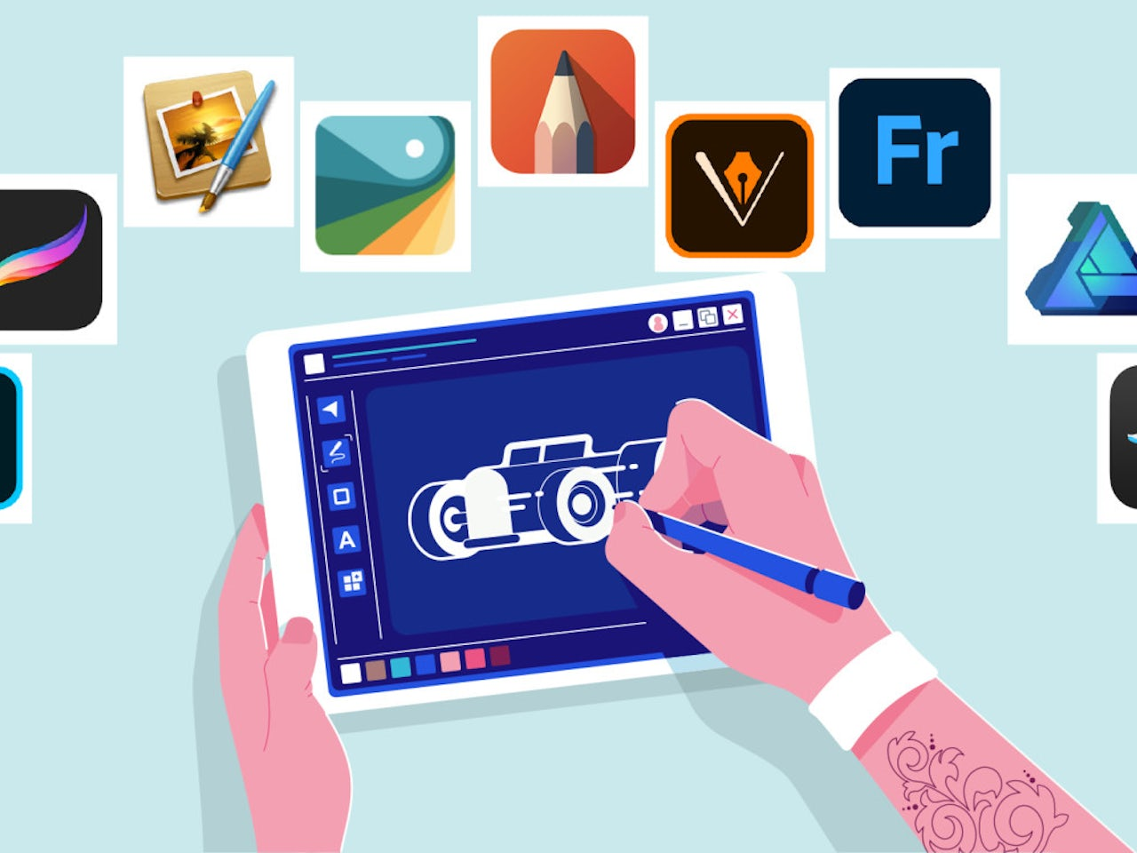
Mi is a digitális rajz?
Természetes rajzoláshoz hasonló
Sokkal gyorsabb
Kicsit fura
Nagyon rugalmas
Elég sok kütyü

Slide 3
Digitális rajzhoz való kellékek
Digitális tábla
Digitális kijelző
Táblagép
Számítógép monitor

Slide 4






Alkalmazások
Animálás
Illusztráció
Pixelart
3D
(majd egy screenshotot is)

Slide 5
Márkák
Wacom
Xencelabs
Huion
Xp-pen
Gaomon
Artisul
Parblo
Veikk
Ugee

Slide 6
Köszönöm szépen a figyelmet
Készítette: Ács Benjámin

